Slide 1
MRI實驗期中報告
組員:蔡奕甫、陳巧寧、黃鈞輿
日期：2014/11/04

Slide 2
仿體配製
配製硫酸銅、氯化錳溶液
濃度為0.1~0.8之間取六個區間
莫耳濃度(M)=溶質莫耳數(mol)/溶液體積(升，L)
=[溶質質量(克)/溶質分子量(克)]/溶液體積(升，L)
=[溶質分子數目/6 ×10²³]/溶液體積(升，L)

Slide 3
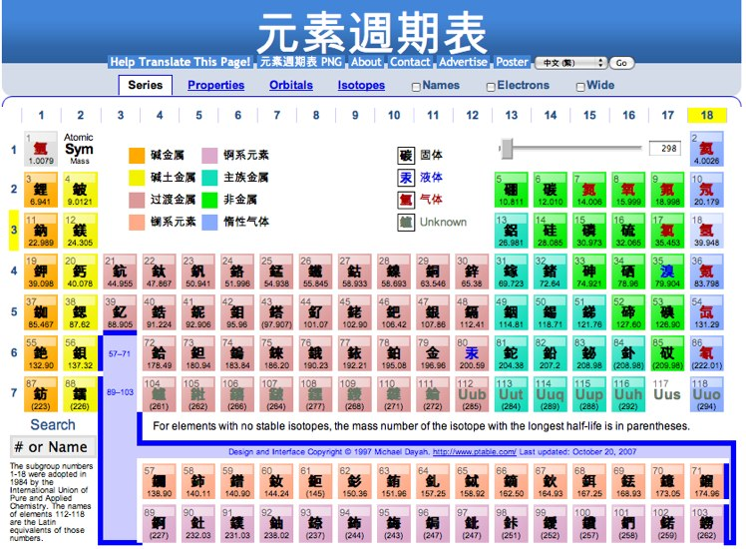
莫耳濃度
CuSO4
= 64+32+16*4=160(g/mol)
MnCl2
=55+35.4*2=125.8(g/mol)
不含水(無水結晶)

Slide 4
實驗過程
時間：未定
地點：政大
過程：
放置仿體
操作儀器
取得影像
儲存結果

Slide 5
實驗後處理
讀取連續時間影像
Fitting出T1、T2值
顯示T1、T2影像
T1影像
大
小

Slide 6
Thank you for your listening

